Slide 1
～安全に利用しよう、スマホ・インターネット～
偽のショッピングサイトに
気をつけよう
徳島県高齢者向け消費者教育教材

Slide 2
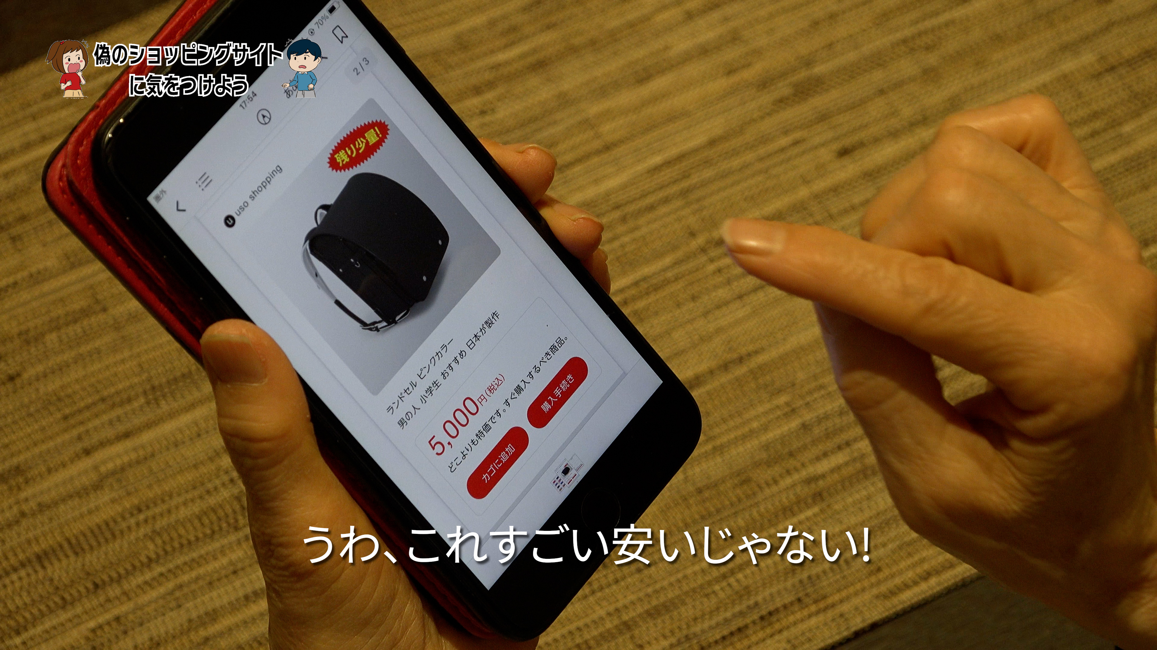
安すぎるショッピングサイト、それ偽物かも?!
有名ブランド品や人気商品を
激安で販売する
ショッピングサイトを
見かけることがあります。
でもそれは
「偽ショッピングサイト」
かもしれません。
「代金を支払ったのに違うものや偽物が届いた」は、まだ序の口。
「代金を支払ったのに何も届かない」
といった詐欺も実際に行われています。

Slide 3
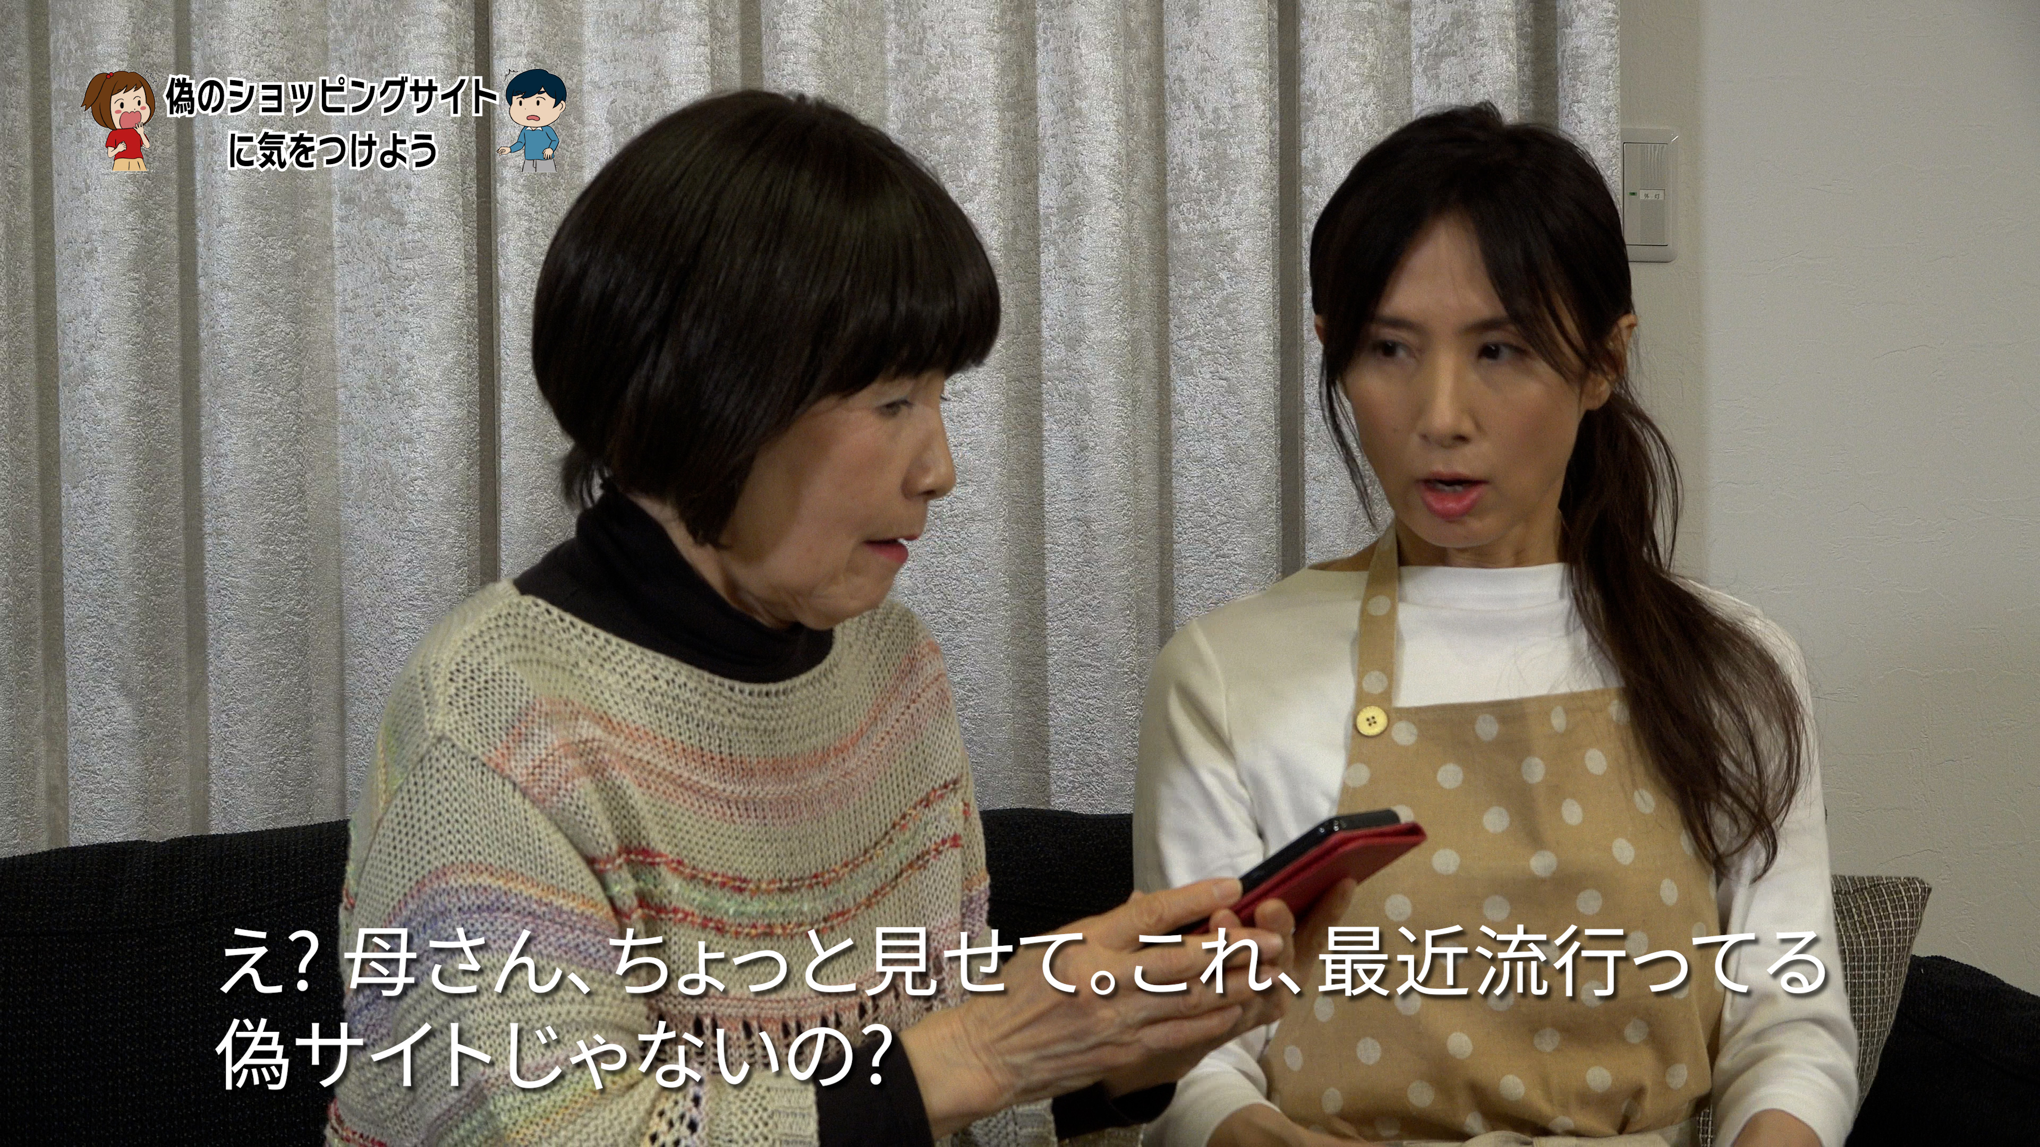
「支払いが銀行振込のみ」は、あやしい証拠！
高齢者をターゲットにした
偽サイトの多くは支払いが
銀行振込のみで、一旦振り込むと取り返すことは不可能です。
中にはクレジットカード情報を
盗むことを目的とした
偽ショッピングサイトもあります。
少しでも怪しいと思ったら、そのショッピングサイトは利用しないようにしましょう。
支払いが銀行振込のみのショッピングサイトは
利用してはいけません。

Slide 4
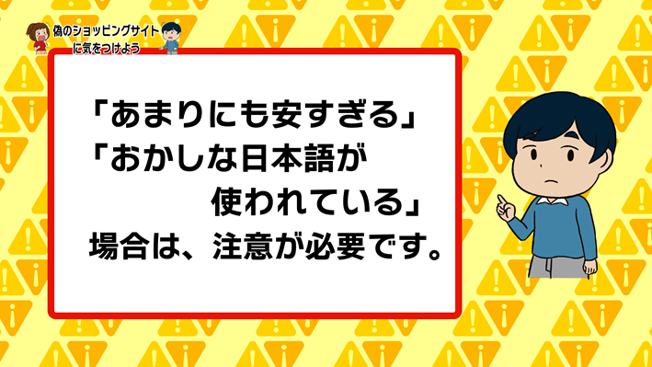
おかしな日本語が書かれていないか要チェック！
ひらがなやカタカナを間違える、漢字や文法が変など、
偽ショッピングサイトでは
「おかしな日本語」が使われている場合があります。
これは詐欺の可能性大！
たとえ魅力的な商品や価格だったとしても、購入しないように
しましょう。
日本語がおかしかったら、
偽ショッピングサイトかも！

Slide 5
ショッピングサイトを利用する前に店舗情報を確認！
初めて利用するショッピングサイトでは、「店舗情報」がきちんと記載されているかを確認しましょう。
記載されていても「メールアドレスが
フリーメール」「電話番号が携帯電話
番号」「住所が実際に存在しない」といった場合には注意が必要です。
もし不安になったり被害に遭った場合は消費者ホットラインや警察相談ダイヤルに電話しましょう。
被害に遭ったら、即電話！
■消費者ホットライン
188
■警察相談ダイヤル
#9110

Slide 6
初めてのショッピングサイトで、お買い得商品が！
まずあなたがすべきことはどれでしょう？
①②③のうち、正しいと思うもの一つをお選びください。
①店舗情報などを確認して
偽サイトかどうかをチェックする。
②商品が売り切れる前に、すぐに購入する。
③サイトの指示に従い、
クレジットカード情報を登録する。

Slide 7
回答
①店舗情報などを確認して
偽サイトかどうかをチェックする。
日本では法律によりネットショッピングサイトには店舗情報（事業者の氏名や名称、住所、電話番号など）を記載することが義務づけられています。偽ショッピングサイトでは店舗情報が記載されていなかったり、されていても住所や電話番号、メールアドレスが不正なものだったりします。
これはショッピングサイトだけでなく、オークションサイトやフリーマーケットサイトでも同じです。
ネットでショッピングをする場合は、⽇頃から信頼できる店を決めて利⽤するようにしましょう。

Slide 8
制作 ：徳島県
アドバイザー：（公財）e－とくしま推進財団 シニアアドバイザー 籔内祥司
協力 ：徳島県警察本部生活安全企画課

